Slide 5
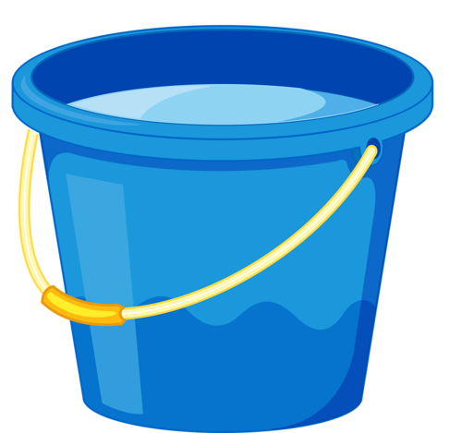
Игра “Рыбалка”
6+1
3+5
7
8
7+1
4+4
2+5
3+4

Slide 6
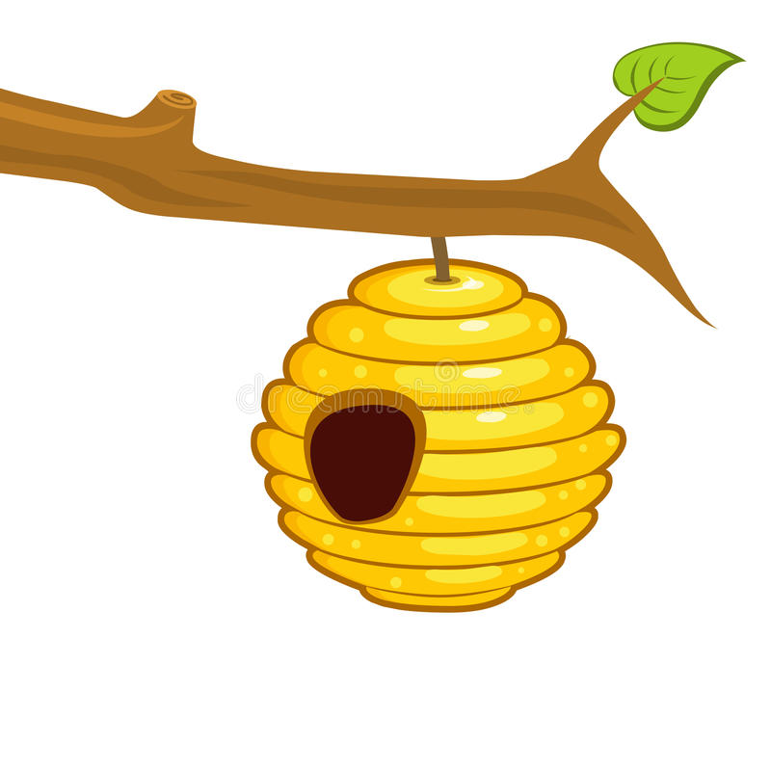
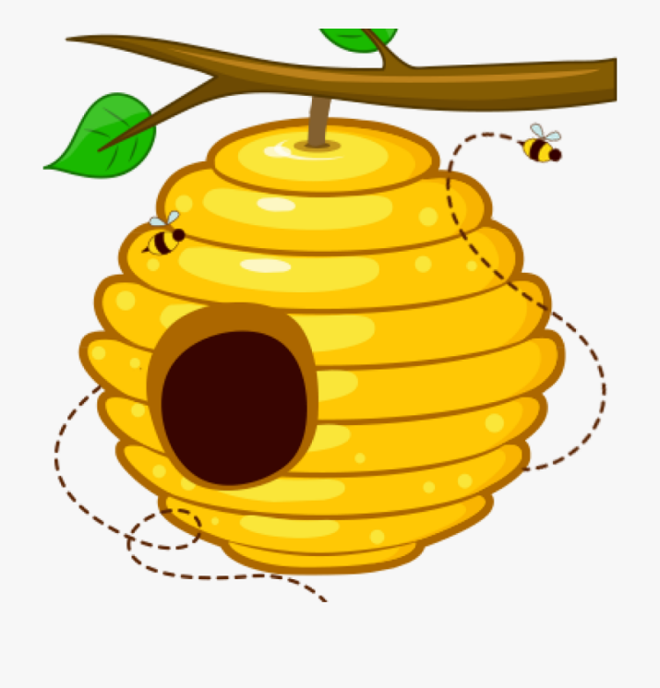
Помоги пчёлам попасть домой
7+0
6+1
7
8
2+6
4+4
8+0
5+2

Slide 7
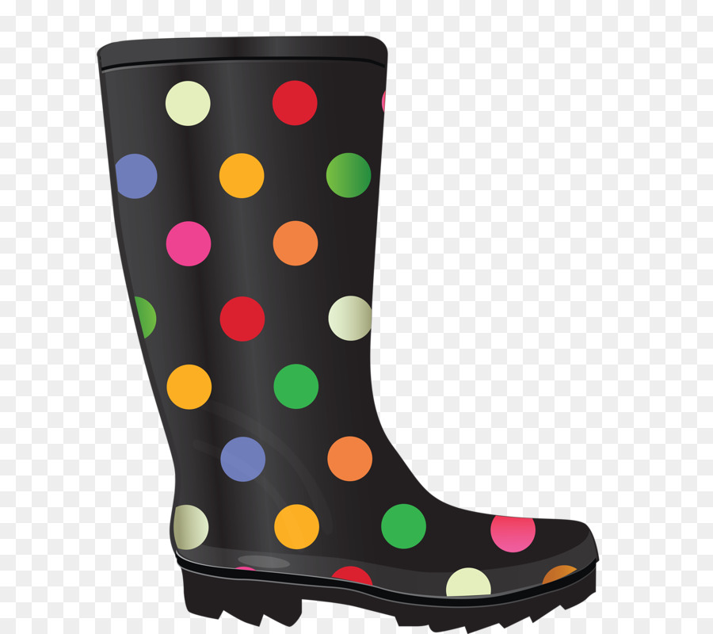
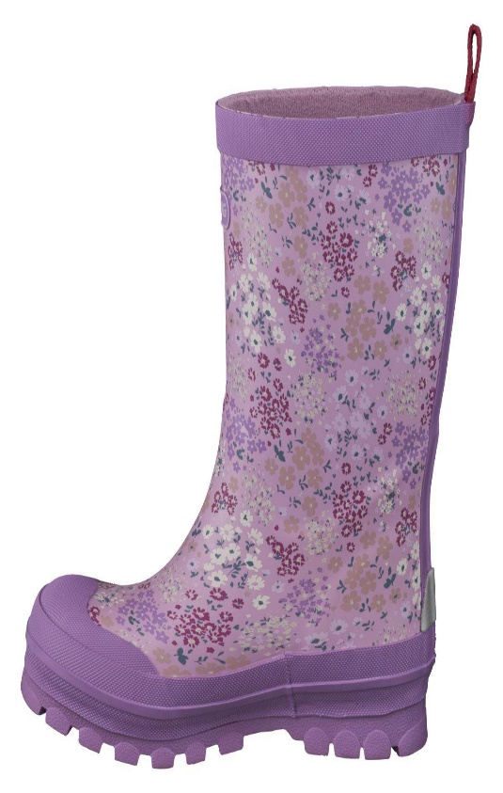
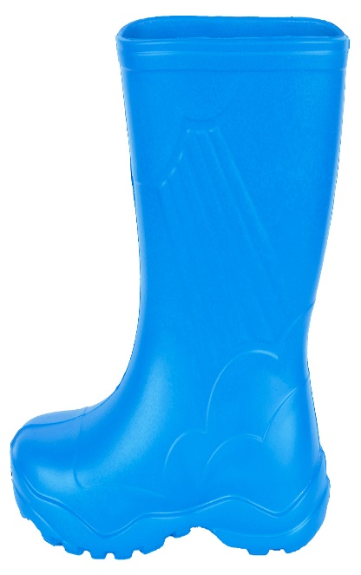
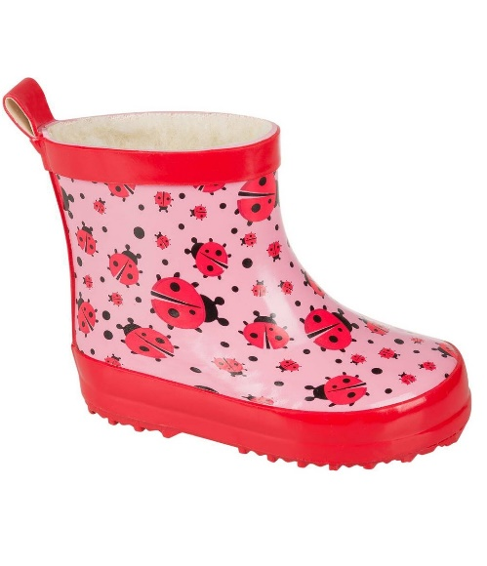
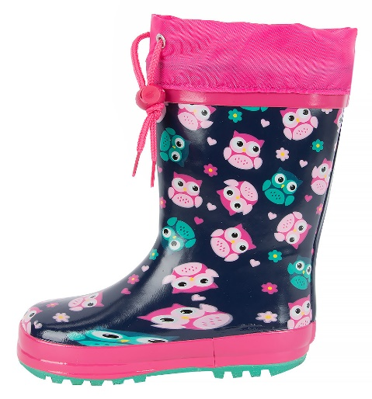
Почини - сапоги

Slide 8
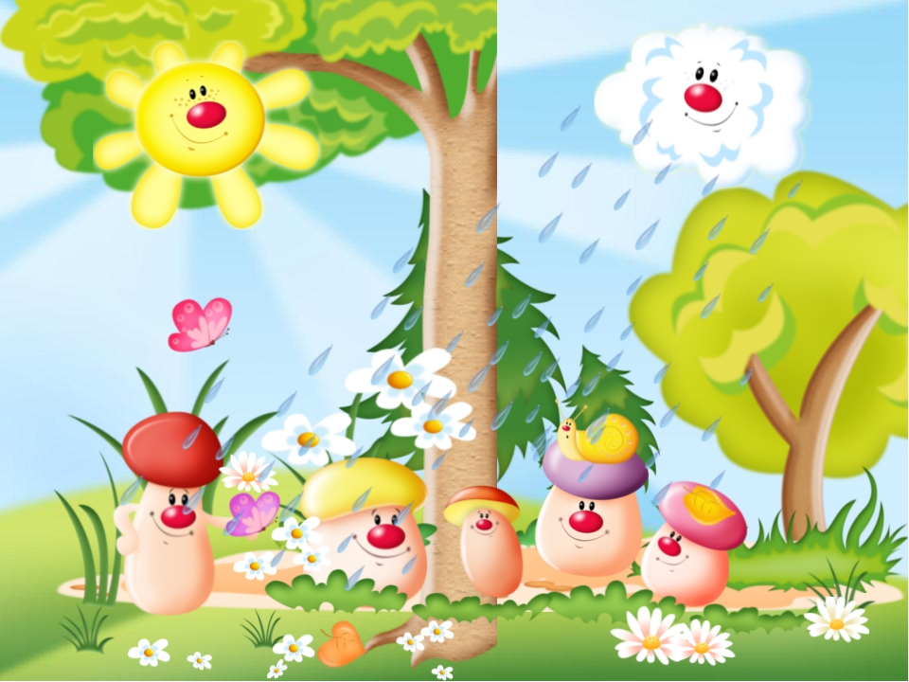
Вот грибочки на лужайке.
В жёлтых шапочках стоят.
2 грибочка,3грибочка.
Сколько вместе будет?

Slide 9
